Slide 1
Regression
with
Shrinkage
김 상 균

Slide 2
Contents
1. 회귀분석과 회귀계수
2. Ridge Regression
3. Lasso Regression
4. Ridge vs Lasso
5. Elastic Net

Slide 3
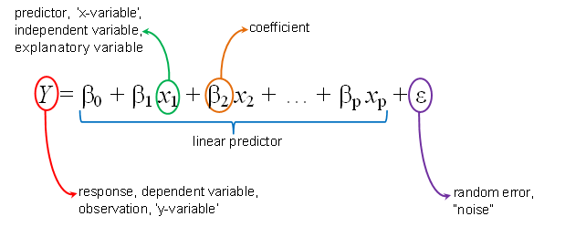
회귀분석과 회귀계수
회귀분석이란
회귀분석 : 둘 또는 그 이상의 변수들간의 관계를 파악함으로써 어떤 특정한 변수(종속변수)의 값을 다른 한 개 또는 그 이상의 변수(독립변수)들로부터 설명하고 예측하는 통계적 기법

Slide 4
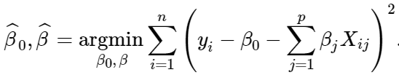
회귀분석과 회귀계수
최소제곱추정량
통상적으로 회귀계수의 추정량을 구하기 위해 실제값과 예측값의 차이인 잔차의 제곱합을 최소로 하는 최소제곱법을 사용
최소제곱추정량(LSE) :
이때 LSE는 Gauss- Markov 정리에 의해 BLUE가 됨
※ BLUE : Best Linear Unbiased Estimator
선형관계를 나타내는 추정량 중 불편성을 가진 가장 좋은 추정량

Slide 5
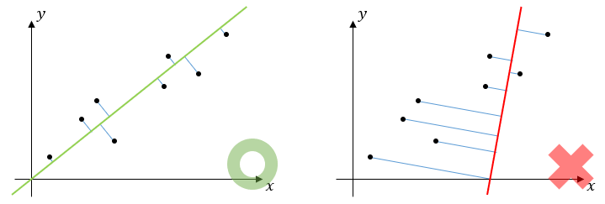
회귀분석과 회귀계수
최소제곱추정량

Slide 6
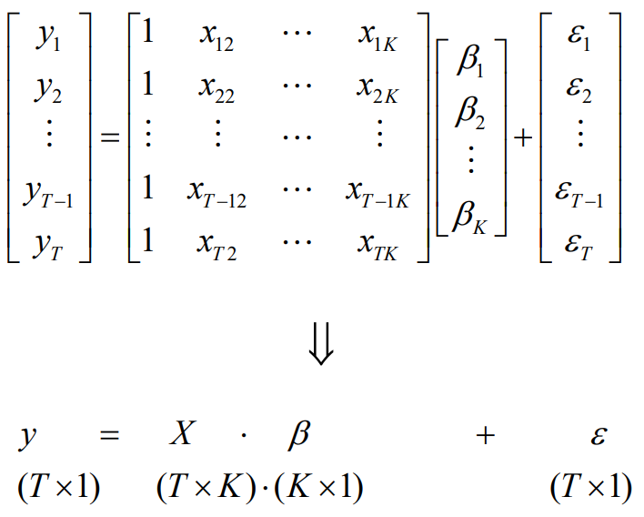
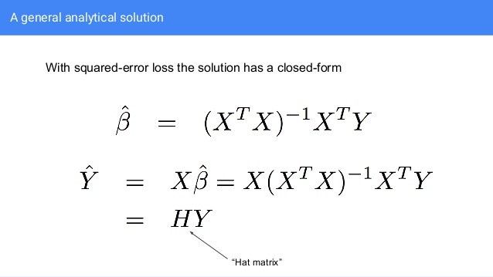
회귀분석과 회귀계수
최소제곱추정량 계산

Slide 7
회귀분석과 회귀계수
최소제곱법의 한계
가 존재하지 않는다면 : 다중공선성 문제 발생
※ 다중공선성 : 둘 이상의 독립변수에 높은 상관관계가 존재.
회귀계수의 분산을 증가시켜 신뢰성과 안정성에 문제를 발생
관측치의 개수(n) < 변수의 개수(p) : 연립방정식의 해가 여러 개 존재
최소제곱법을 통해 회귀계수의 추정량을 구할 수 없음
대부분의 데이터는 역행렬이 존재하지 않거나 n<p인 경우가 많음

Slide 8
회귀분석과 회귀계수
최소제곱법의 한계
Best Subset Selection
: 중요한 변수를 선정하고 중요하지 않은 변수를 버리는 방법
Dimension Reduction Methods
: 고차원의 데이터를 선형 관계가 없는 저차원 공간으로 변환하는 방법
Shrinkage Methods
: 중요하지 않은 변수의 coefficient 절대값을 낮추는 방법

Slide 9
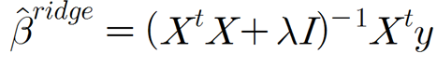
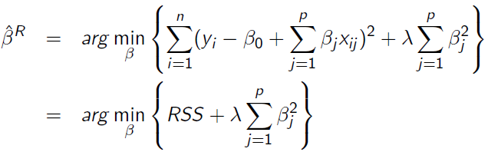



Ridge Regression
- 상수항을 더해 역행렬 계산 :
Bias가 존재하지만 Variance를 줄여 RSS를 줄이는 방법
: 최소제곱추정량과 동일, :

Slide 10
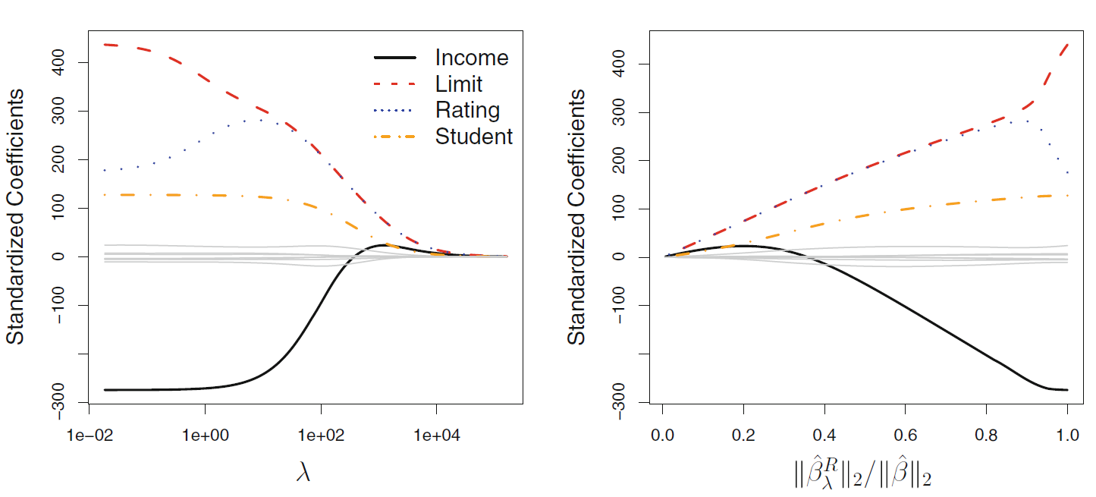
Ridge Regression
Coefficient

Slide 11
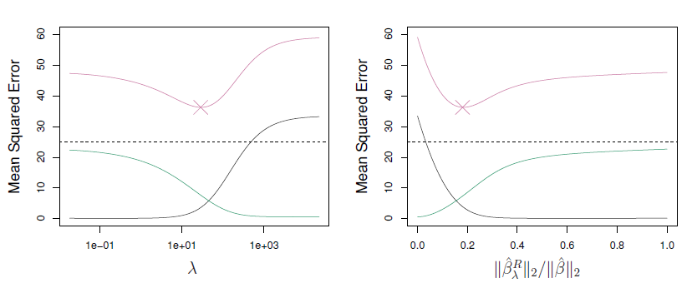
Ridge Regression
MSE

Slide 12
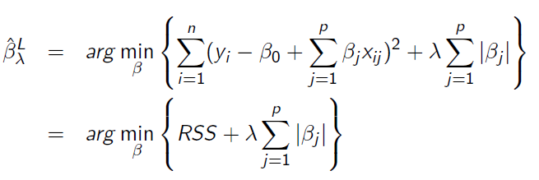
Lasso Regression
Least Absolute Shrinkage and Selection Operator
Ridge와 달리 회귀계수가 작을 경우 그 값을 정확히 0으로 만듦
변수 선택과 축소 추정을 동시에 진행(Sparse Model)

Slide 13
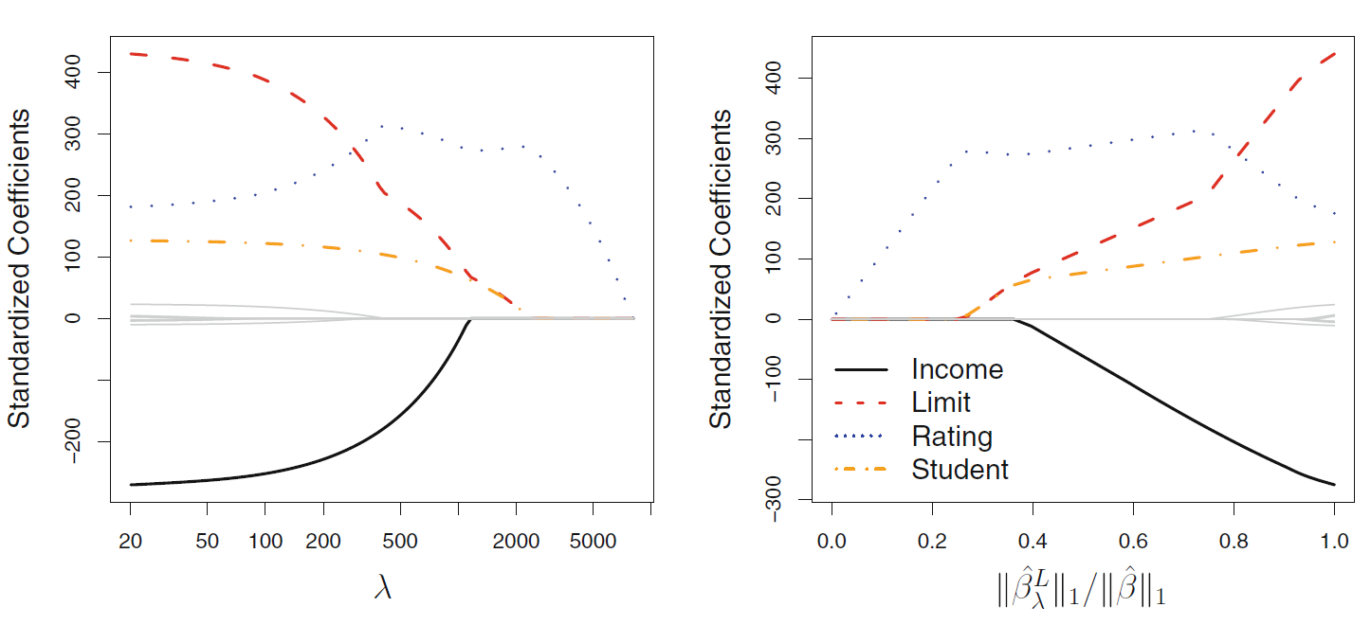
Lasso Regression
Coefficient

Slide 14
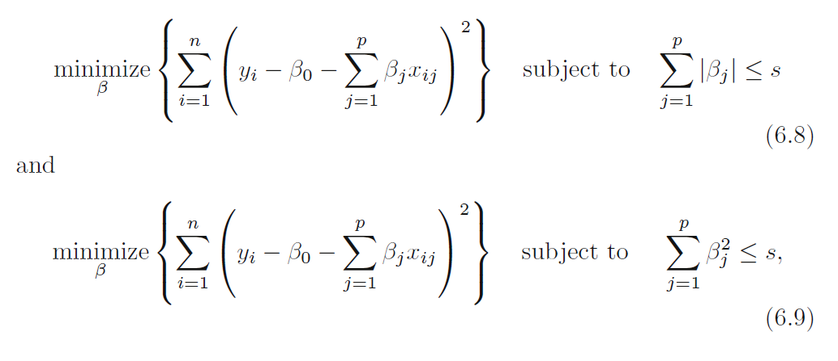
Ridge vs Lasso
Constraints
Ridge :
Lasso :

Slide 15
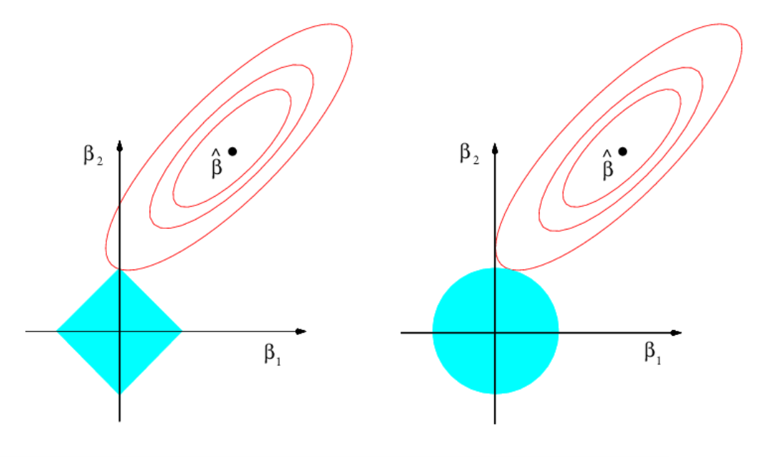
Ridge vs Lasso
Constraints(2D)

Slide 16
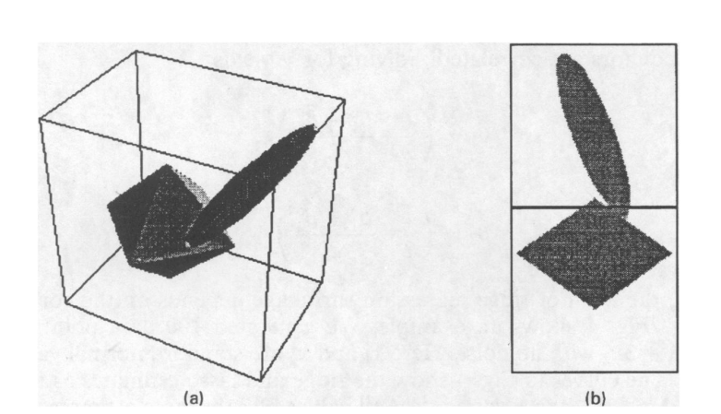
Ridge vs Lasso
Constraints(3D)

Slide 17
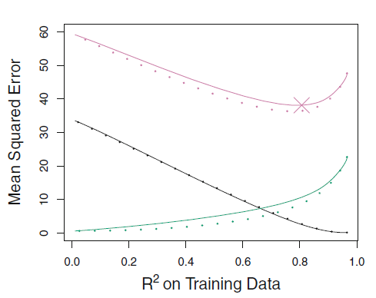
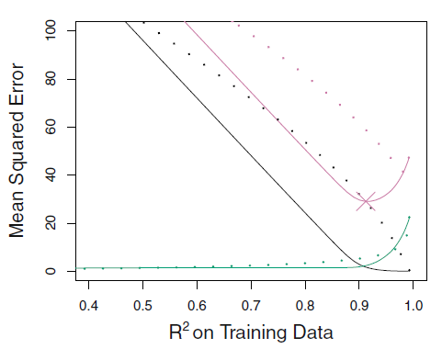
Ridge vs Lasso
MSE
Black : Bias, Green : Variance, Purple : MSE
Solid Line : Lasso, Dashed Line : Ridge
Left : p=45, Right : p=2

Slide 18
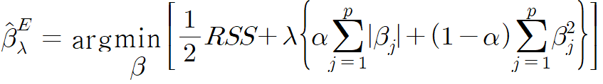
Elastic Net
Ridge와 Lasso의 제약조건을 동시에 사용
서로 상관된 독립 변수가 다수 존재할 때 특히 유용함
Lasso는 이들 중 하나를 선택하지만 Elastic Net은 모두 선택
데이터가 크지 않으면 Ridge와 Lasso의 성능이 더 좋음

Slide 19
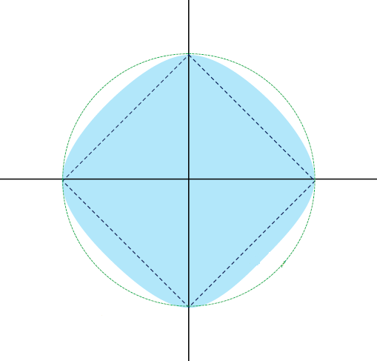
Elastic Net
Constraints(2D)
Green : Ridge, Black : Lasso, Blue : Elastic Net

Slide 20
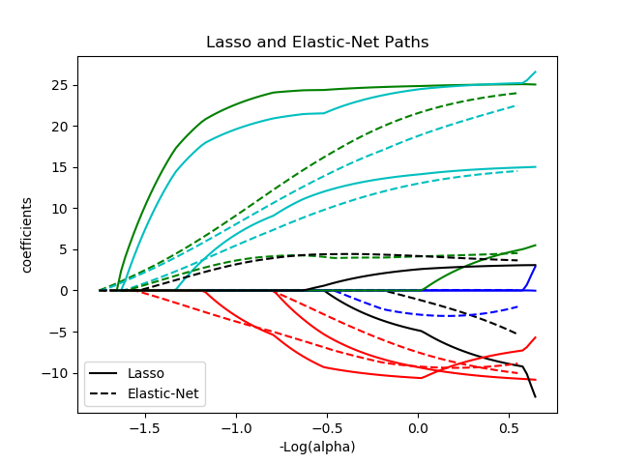
Elastic Net
Lasso vs Elastic Net

Slide 21
Regularized
Linear
Regression
Thank You

